Slide 1
מערכת שידורים לאומית

Slide 2
השיטה western blot (תספיג מערבי)
מערכות ביוטכנולוגיות
שם המורה: ד"ר אורלי כהן

Slide 3
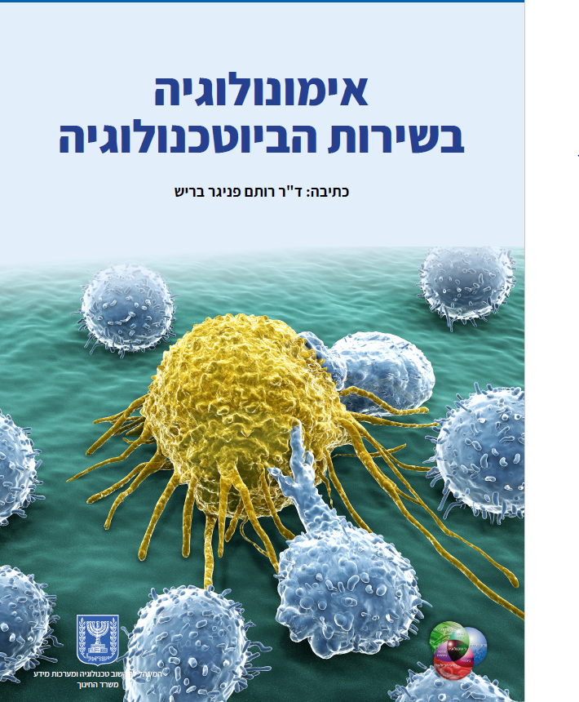
ספר המגמה בנושא של אימונולוגיה בשירות הביכוטכנולוגיה:
של ד"ר רותם פניגר בריש

Slide 4
מה נלמד בשיעור זה:
שיטת Western blot (תספיג מערבי)
שיטת Western blot : שלבים ועקרונות
דוגמאות ליישומים בשיטת Western blot

Slide 5
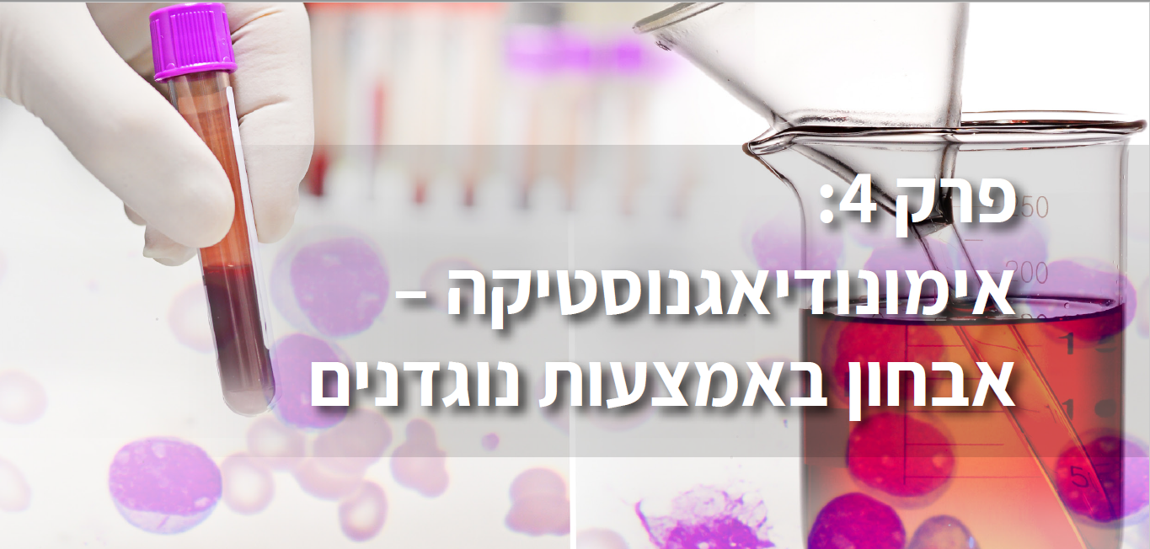

Slide 6
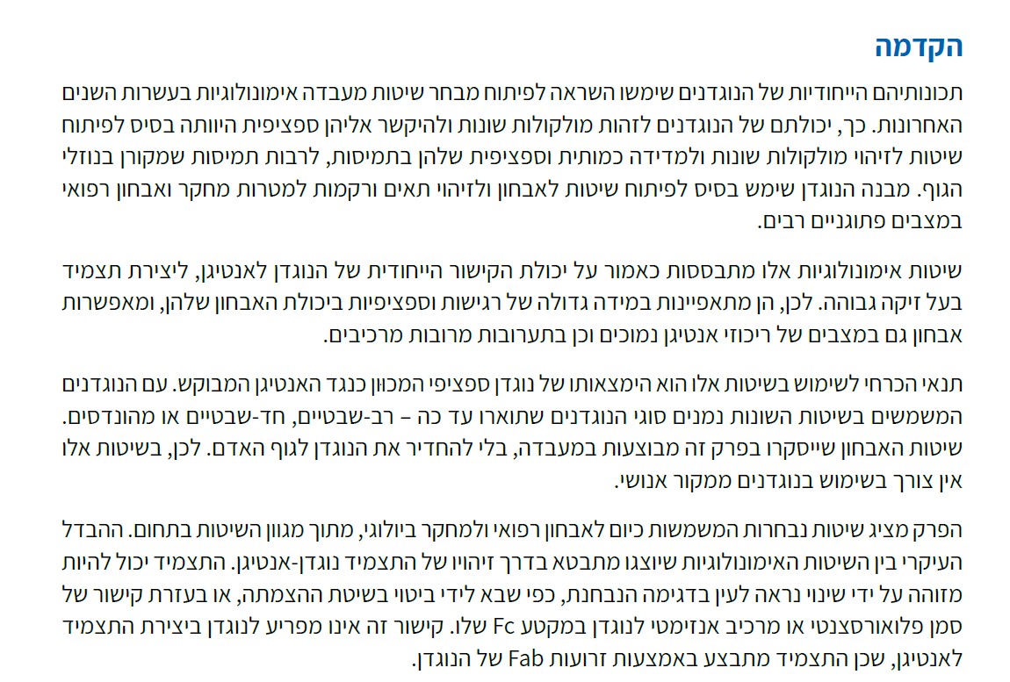
הקדמה - שימוש בנוגדנים לאבחון
אפיניות = זיקה: משקפת את עוצמת הקשר בין הנוגדן לאפיטופ שאליו הוא נקשר. זיקת הקישור נקבעת לפי מידת ההתאמה המבנית והכימית בין הנוגדן לאפיטופ, שהוא חלק מהאנטיגן. ככל שההתאמה גבוהה יותר, האפיניות (הזיקה) תתבטא בעוצמה גבוהה יותר

Slide 7
הקדמה - שימוש בנוגדנים לאבחון
ספציפיות: משקפת את יכולתו של הנוגדן להיקשר אך ורק לאפיטופ שלו. ככל שהספציפיות גבוהה יותר, כך נתקרב למצב בו הנוגדן מזהה אך ורק את האפיטופ שלו (זו הספציפיות הגבוהה ביותר, והטובה ביותר). בד"כ נוגדנים מזהים עוד אפיטופים. אם נוגדן מזהה אפיטופים רבים נוספים, נאמר עליו שהוא לא ספציפי (ולכן לא טוב, ולא כדאי להשתמש בו בשיטות אבחון)

Slide 8
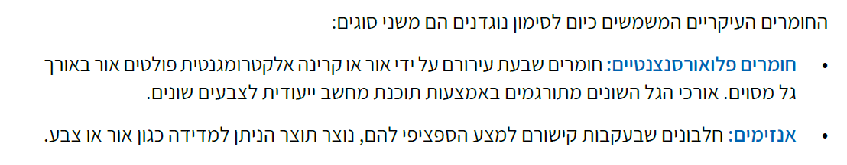
החומרים המשמשים לסימון נוגדנים לצרכי אבחון
חשוב להדגיש: בעבר נעשה שימוש בנוגדנים המסומנים בחומרים רדיואקטיביים אך היום השימוש בחומרים אלה נדיר מאד ולכן סימון זה הוצא מחומר הלימוד

Slide 9
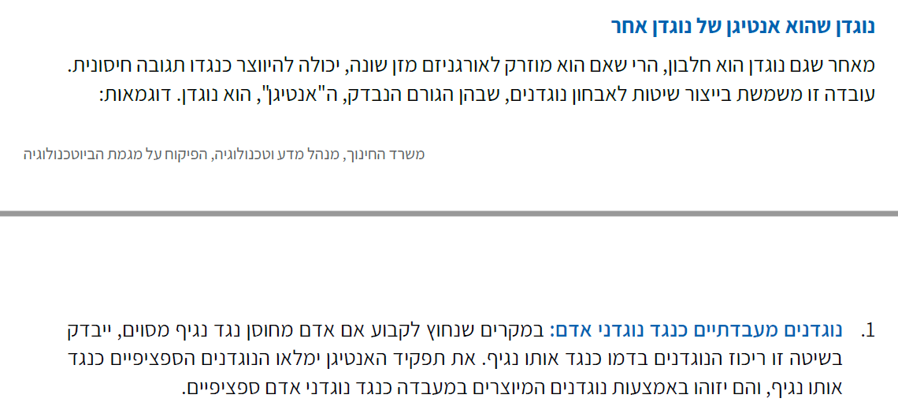
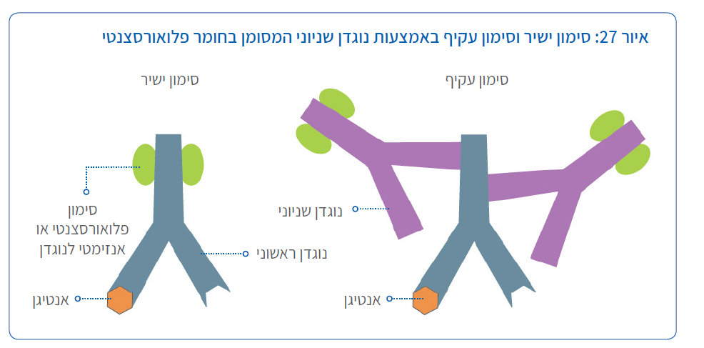
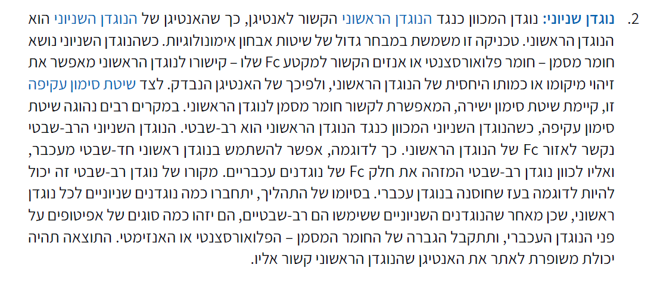
נוגדן שהוא אנטיגן של נוגדן אחר

Slide 10
השיטה western blot (תספיג מערבי)

Slide 11
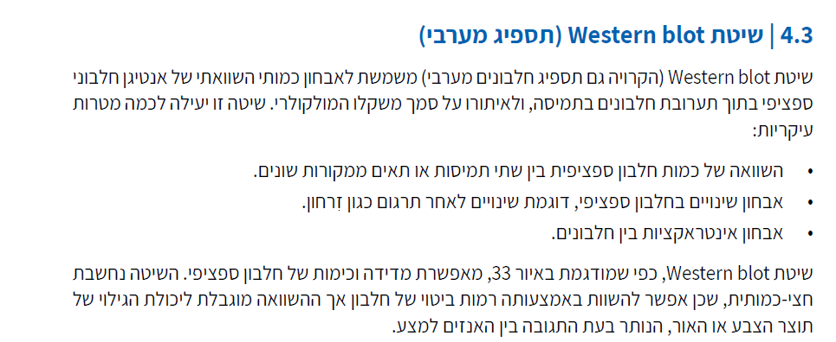
שיטת Western blot (תספיג מערבי), נקראית גם אימונובלוטינג
נקרא קו-אימונופרסיפיטציה, ועבורו יש תהליך מעט שונה – בסוף המצגת...

Slide 12
שיטת Western blot : שלבים ועקרונות

Slide 13
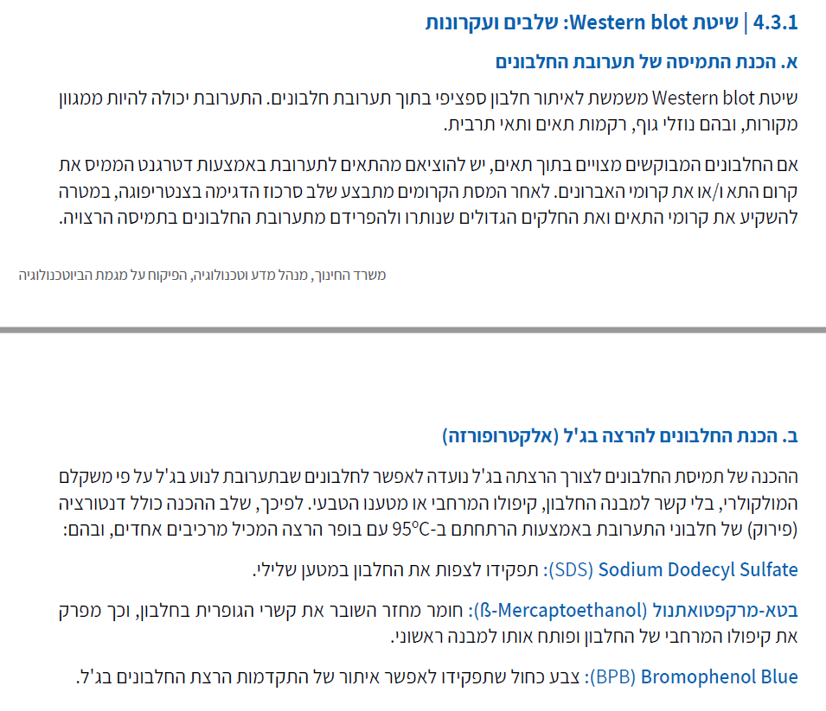
שיטת Western blot (תספיג מערבי), בשלבים:
שלב ראשון: ליזיס לתאים (=יצירת הליזאט, התמצית)
שלב הליזיס מתבצע על ידי העברת תאים למבחנה ובה בופר ליזיס המחורר את קרום התא, בד"כ לחצי שעה, בקור

Slide 14
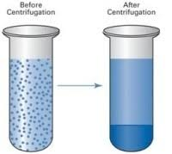
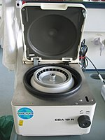
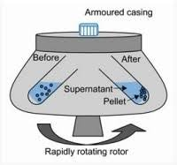
שיטת Western blot (תספיג מערבי), בשלבים:
שלב שני: הפרדת החלבונים מיתר המרכיבים התאיים בעזרת סירכוז (בצנטרפוגה)
שלב הסירכוז מתבצע על ידי העברת המבחנה לצנטרפוגה, והפעלתה
לפני סירכוז – תמיסת חלבונים, אברונים ומרכיבי תא אחרים שהיא הומוגנית
אחרי סירכוז – בנוזל העליון תמיסת החלבונים, בפלט (משקע) אברונים ומרכיבי תא אחרים

Slide 15
שיטת Western blot (תספיג מערבי), בשלבים:
שלב שלישי: הכנת הליזאט להרצה
עתה, אם נטעין את החלבונים בג'ל ונריץ אותה מהאלקטרודה השלילית אל החיובית כולם ירוצו ללא קשר למטען הטבעי שלהם או למבנה החלבון המקורי

Slide 16
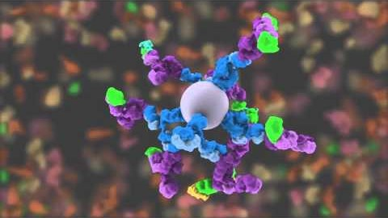
https://youtu.be/GJJGNOdhP8w
סרטון ראשון על הדמיית שלבי שיטת ה-western blot:

Slide 17
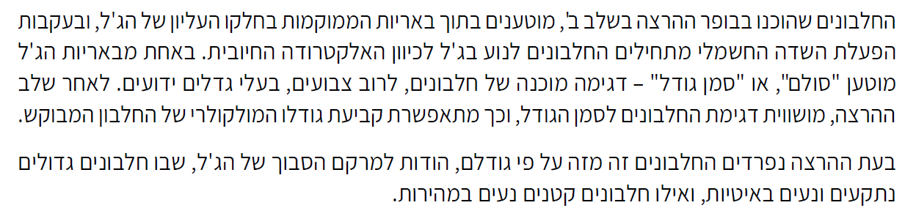
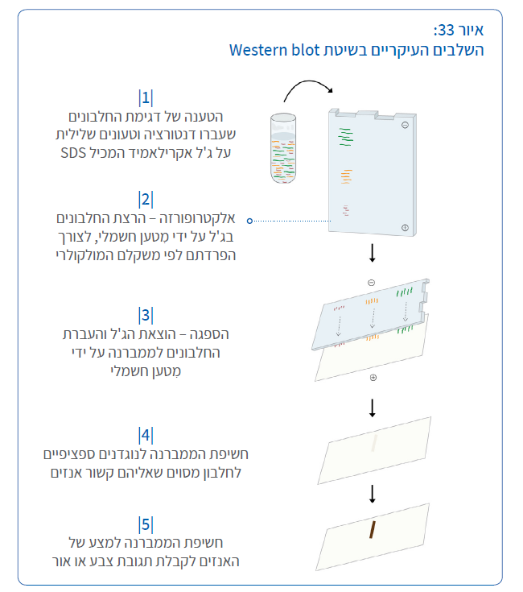
שיטת Western blot (תספיג מערבי), בשלבים:
שלב רביעי: הטענת הליזאט על גבי הג'ל וביצוע אלקטרופורזה
סמן הגודל – יהיה מאוד חשוב בהמשך...

Slide 18
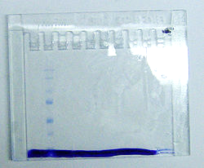
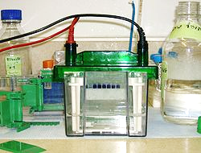
שיטת Western blot (תספיג מערבי), בשלבים:
שלב רביעי: הטענת הליזאט על גבי הג'ל וביצוע אלקטרופורזה
אלקטרופורזה – הפרדת חומרים ע"י שימוש בחשמל. כאן אנו מפרידים בין החלבונים לפי גודלם (משקלם המוליקולרי)
הג'ל עשוי מפולימר דביק הדומה לג'לי שקוף. הפולימר הוא במבנה של מסננת, והחלבונים רצים דרך חורי המסננת. אם חלבון הוא קטן, הרי שהוא ירוץ בקלות דרך החורים. חלבון גדול יותר יתעכב עד שיצליח לעבור כל חור, לכן יקח לו זמן רב יותר לעבור בג'ל לכיוון האלקטרודה החיובית
ניתן לבדוק שההרצה תקינה (לפני שעוברים לשלב הבא) ע"י צביעת הג'ל בצבע לא ספציפי, צובע את כל החלבונים – וכך לראות פריסה של חלבונים שונים לאורך הג'ל (לא חובה)

Slide 19
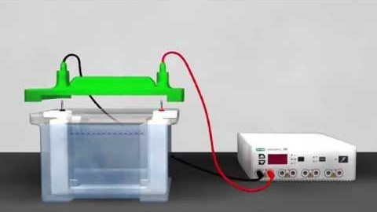
סרטון שני על הדמיית שלבי שיטת ה-western blot:
רלבנטי מדקה 3:10 והלאה

Slide 20
שיטת Western blot (תספיג מערבי), בשלבים:
שלב חמישי: טרנספר (הספגה)
לאחר ההרצה בג'ל, אנו מעוניינים לדעת מה התוצאה – ז"א נרצה להשתמש בנוגדנים כדי לראות כמה מהאנטיגן נוכח. הבעיה: הג'ל עבה (עוביו כמה מילמיטרים), לכן נוגדנים לא יכולים להיקשר אליו. על כן, אנו חייבים להעביר את כל החלבונים אל ממברנה דקה הסופחת אליה חלבונים (מסוג ניטרוצלולוז או PVDF). הממברנה נראית דקיקה, כמו מעין דף נייר, לכן מאפשרת קישור קל ונוח של נוגדנים.
העברת החלבונים מהג'ל אל הממברנה (טרנספר) מתאפשרת כאשר מניחים מעל הג'ל את הממברנה, ומעבירים זרם חשמלי דרך שניהם, בתוך בופר מתאים (הנקרא בופר טרנספר). מתקבלת תמונת ראי מושלמת של הרצת החלבונים על גבי הממברנה, שזהה לחלוטין למיקום ולכמות של כל חלבון כפי שהוא היה על גבי הג'ל

Slide 21
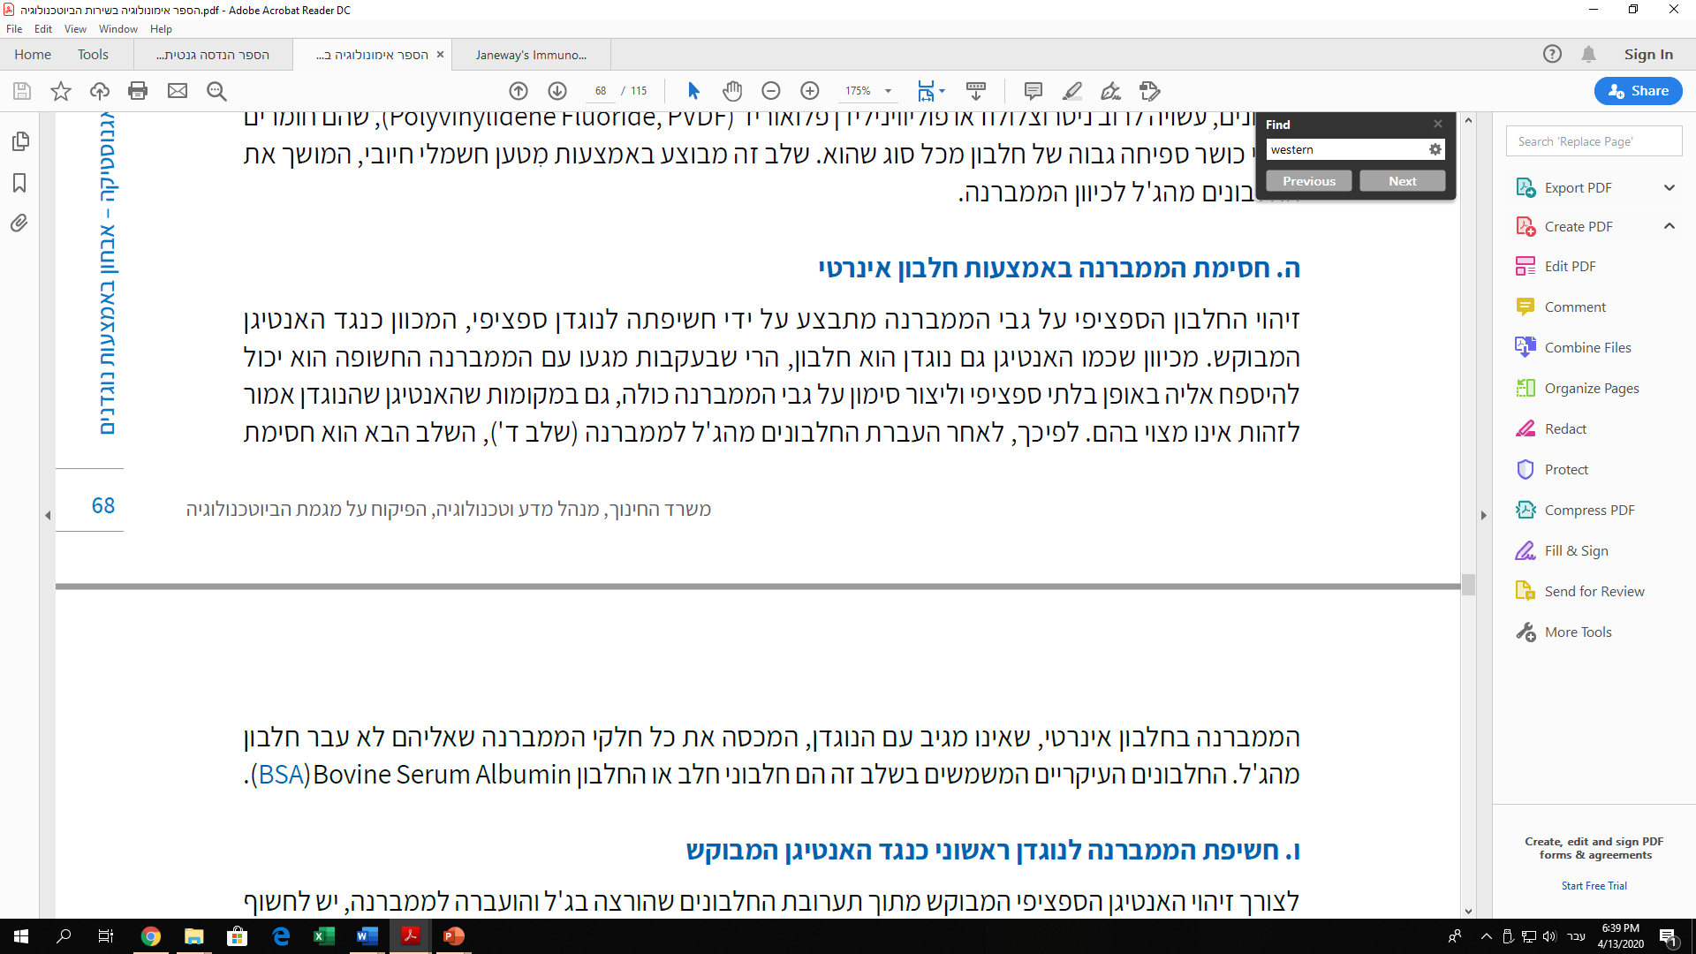
שיטת Western blot (תספיג מערבי), בשלבים:
שלב ששי: חסימה (בלוקינג)

Slide 22
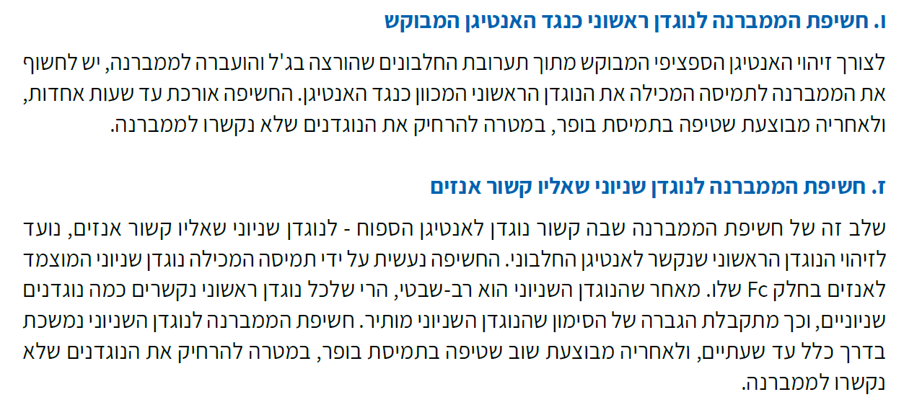
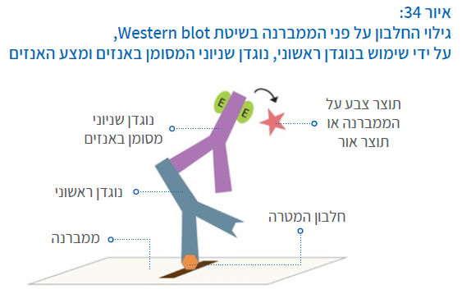
שיטת Western blot (תספיג מערבי), בשלבים:
שלב שביעי: הגבת הממברנה עם נוגדנים
ז"א – לאחר הקישור לנוגדן ראשוני ושניוני ושטיפות, נקבל מצב בו בכל מקום בו היה אנטיגן – עתה יהיה אנזים (בד"כ מספר אנזימים, משום שהנוגדן השניוני מספק הגברת האות)

Slide 23
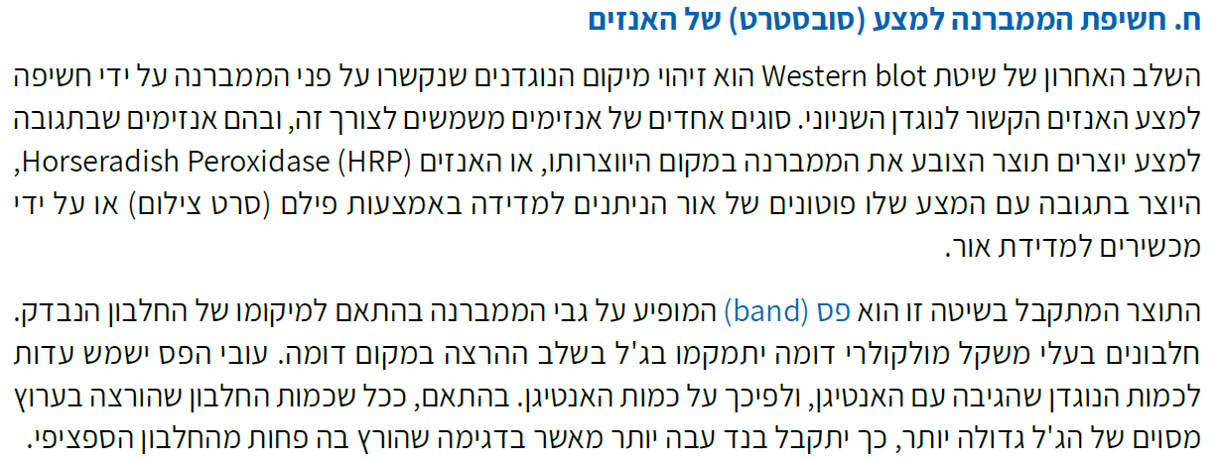
שיטת Western blot (תספיג מערבי), בשלבים:
שלב שמיני: חשיפת הממברנה לסובסטרט (מצע)
ז"א – ככל שהבנד (פס) עבה יותר, נסיק כי היה שם יותר אנזים. ומאחר שהיה שם יותר אנזים (שהיה קשור לנוגדן שניוני, שהיה קשור לנוגדן ראשוני, שהיה קשור לאנטיגן) הרי שהיה שם יותר אנטיגן

Slide 24
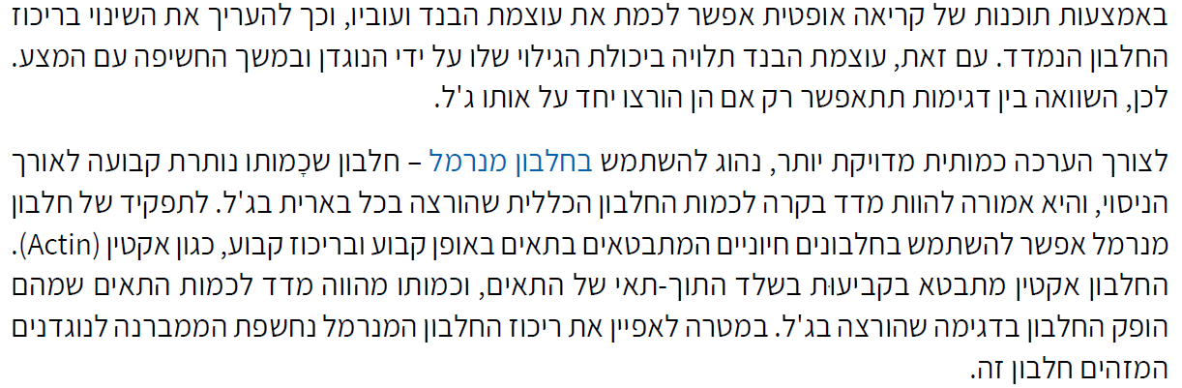
שיטת Western blot (תספיג מערבי), בשלבים:
שלב שמיני: חשיפת הממברנה לסובסטרט (מצע) – תוצאה:

Slide 25
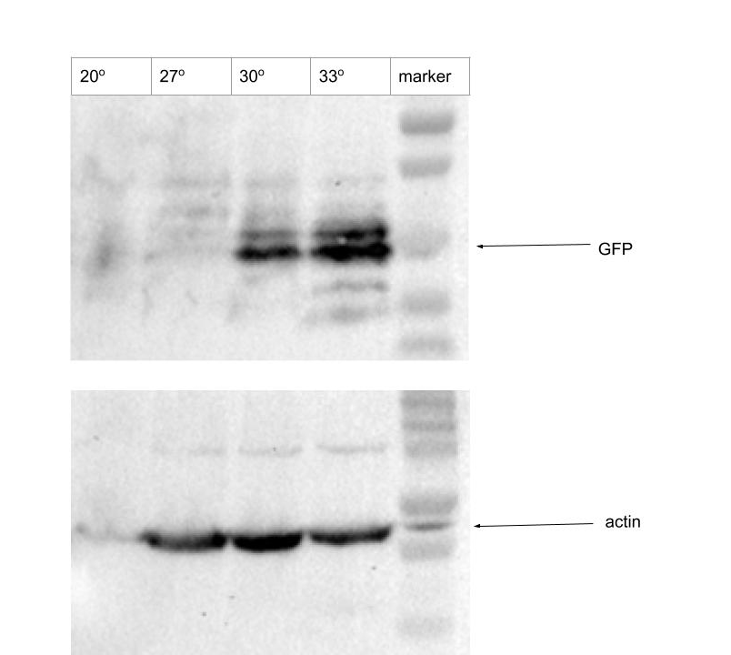
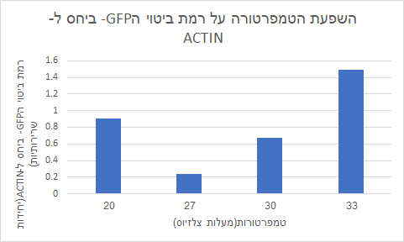
שיטת Western blot - שימוש בחלבון מנרמל
תוצאות לאחר כימות
חלבון מנרמל לדוגמה - אקטין

Slide 26
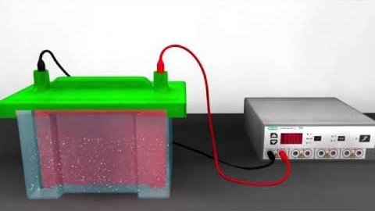
https://youtu.be/IoVzpL_heFo
סרטון שלישי על הדמיית שלבי שיטת ה-western blot:

Slide 27
דוגמאות ליישומים בשיטת Western blot

Slide 28
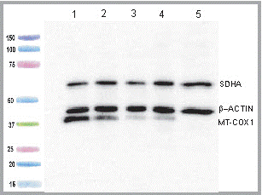
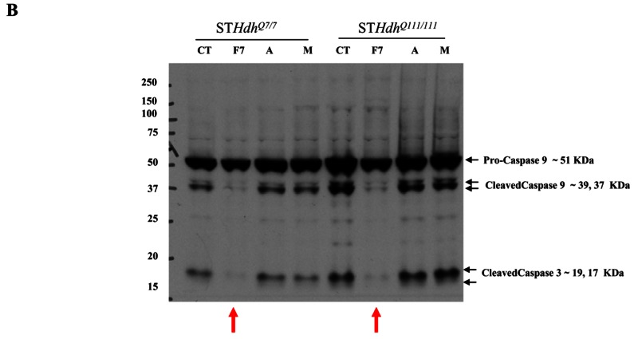
דוגמאות
כאן השתמשו בנוגדן ראשוני כנגד קספאז 3 חתוך – סימן בטוח לכך שהתא עובר אפופטוזיס (מוות תאי מתוכנת)
ניתן לראות את סמן הגודל, וכך להסיק מהו הבנד הרלבנטי. אקטין הוא בגודל שונה מהחלבון הנבדק כאן, לכן ניתן לדעת מיהו הבנד המייצג אקטין ומיהו הבנד המייצג את החלבון הנבדק
חלבון שנבדק בניסוי
חלבון מנרמל לדוגמה - אקטין
בשני החיצים ניתן לראות דוגמאות של תאים שלא עברו מוות. ביתר הדוגמאות יש מוות, בבאריות מצד ימין ניתן לראות מוות רב

Slide 29
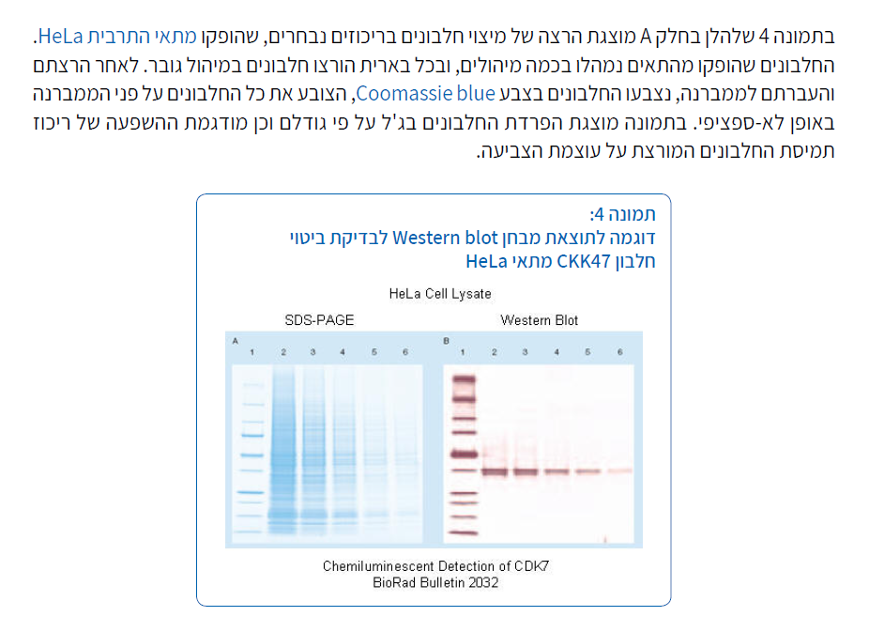
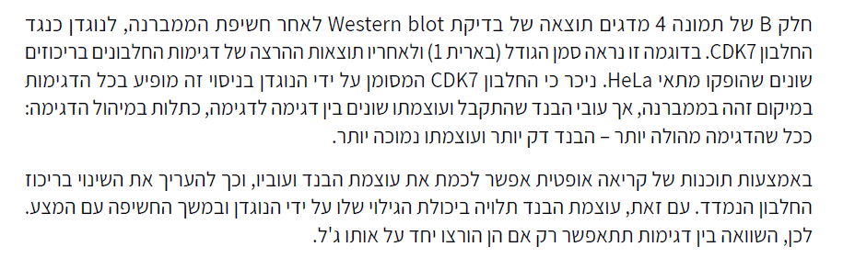
שיטת Western blot - דוגמאות

Slide 30
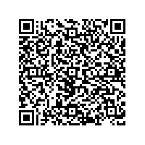
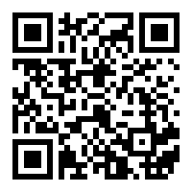
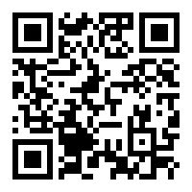
כתבה על תאי HeLa
טריילר של הסרט The Immortal Life of Henrietta Lacks
מיהי האשה שתאים מגופה הם כר הניסויים הגדול בעולם לחקר הסרטן? (הארץ)
חיי הנצח של התאים הגנובים (מכון דוידסון)

Slide 31
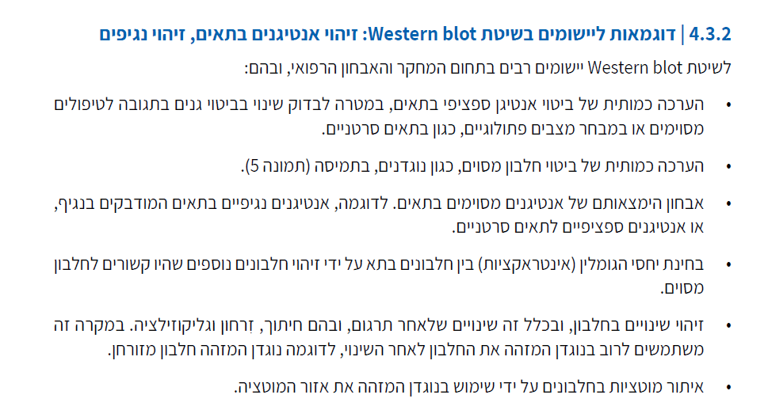
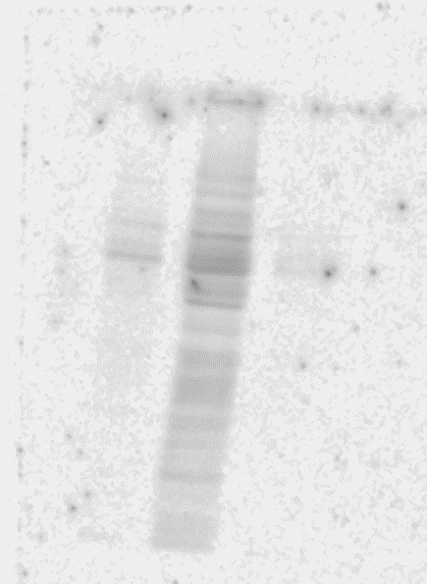
שיטת Western blot – דוגמאות נוספות
נקרא קו-אימונופרסיפיטציה, ועבורו יש תהליך הכנה ראשוני שונה – בהמשך המצגת...
למשל: לאחר הפעלת תא T מתרחשת העברת האות בתוך התא ע"י מפל של זרחונים. כאן בדקתי כמה זמן לוקח לחלבונים בתא T לעבור מקסימום זרחון. בדקתי ללא הפעלה (זמן 0’) לאחר 5 דקות (5’) ולאחר 15 דקות (15’)
0’ 5’ 15’
Anti phospho-tyrosine

Slide 32
יתרונות וחסרונות של western blot
חסרונות :
שיטה ארוכה, מסורבלת, מאוד טכנית ולא נוחה.
הרבה מקומות בהן ניתן לטעות במהלך ההטענה / הרצה / טרנספר
יתרונות :
זיהוי חלבונים באופן מאוד וודאי, ע"י השוואה למרקר החלבונים. יש פחות סכנה של חוסר ספציפיות של נוגדנים (יתרון משמעותי).
שימושים רבים
הערה:
למרות שניתן לעשות western blot גם לנוזלים (נוזלי גוף, נוזל עליון של תרבית תאים) לבדיקת חלבונים מופרשים, השימוש העיקרי הוא לבדיקת חלבונים תוך תאיים. זאת משום, שיש שיטות קלות בהרבה לעבודה עם נוזלים – ובעיקר ELISA. גם לבדיקת חלבונים על גבי קרום התא יש שיטות נוחות יותר – כגון FACS או FIA, שבהן ניתן לבדוק חלבונים על גבי קרום התא וגם בתוך התא

Slide 33
קו-אימונופרסיפיטציה
שיטת האימונופרסיפיטציה (immunoprecipitation) יעילה במיוחד כאשר רוצים להראות כי קבוצת חלבונים מצויה בקומפלקס. במקרה זה ניתן להשקיע את הקומפלקס בעזרת נוגדן המכוון כנגד חלבון אחד ואחר כך זיהוי הקומפלקס על הממברנה בעזרת נוגדן המכוון כנגד חלבון אחר.
תהליך זה מכונה קו אימונופרסיפיטציה – (co- immunoprecipitation) , משום שהוא מראה שהחלבונים הללו נמצאים בקומפלקס בתא. נניח שאנו חושדים ששני חלבונים, נקרא להם X,Y נמצאים בקומפלקס בתא – נוכל לברר זאת בעזרת שיטה זו כך:
רוב שלבי השיטה דומים ל-western blot , מלבד שני שלבים:
לאחר הכנת הליזאט, נדגיר את הליזאט עם כדורים מצופים בנוגדן כנגד חלבון X בקומפלקס. אם X קשור בד"כ ל-Y בתא, הרי שהוא יקשר לנוגדן, ויביא עימו את Y.
בשלב של הגבת הממברנה עם נוגדן ראשון – נשתמש בנוגדן כנגד Y. כך שאם נקבל בנד לאחר החשיפה לסובסטרט, הרי ש-X הצליח להביא איתו את Y. משמע: חלבונים אלו נמצאים בקומפלקס בתא מלכתחילה.

Slide 34
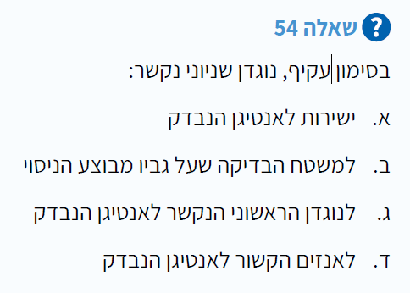
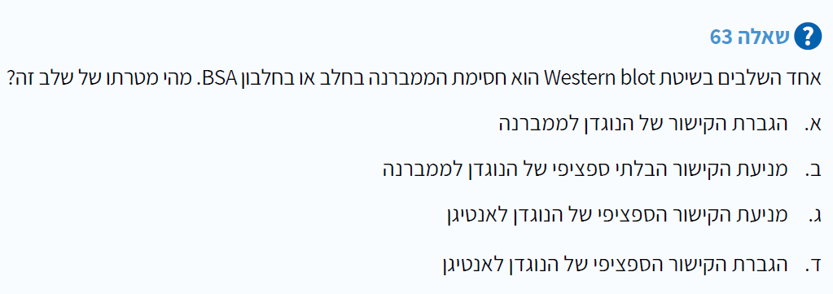
שאלות מהספר:

Slide 35

שאלות מהספר:

Slide 36
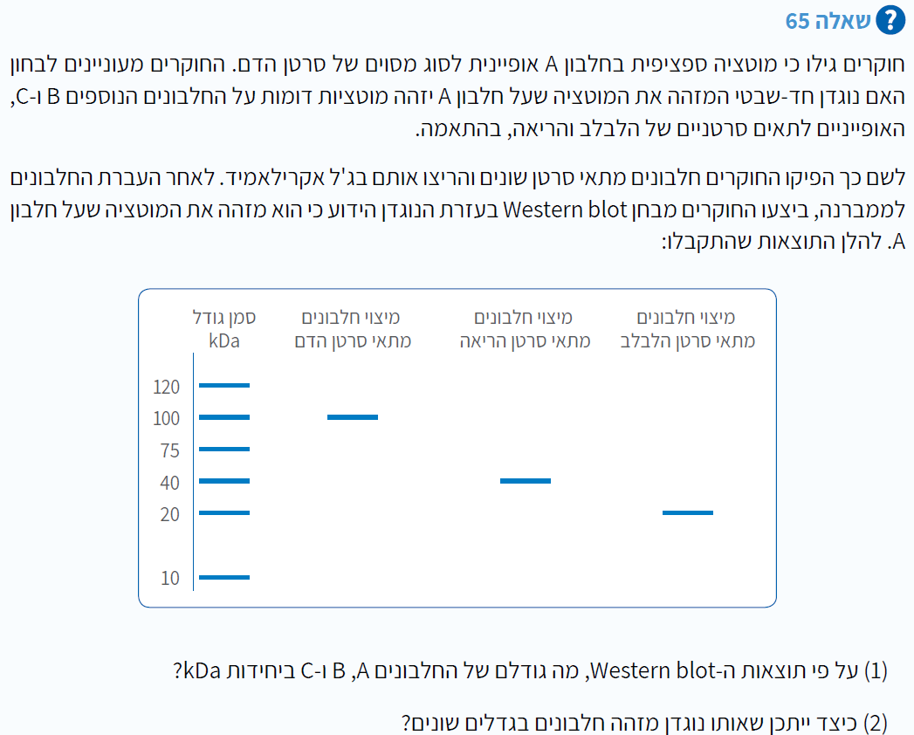
שאלות מהספר:
תשובות:
חלבון A – 100 kDa; חלבון B – 20 kDa; חלבון C – 40 kDa
המוטציות שנוצרו בתאי הגידולים הסרטניים השונים (הדם, הלבלב והריאה) היו דומות והביאו לביטוי אפיטופ זהה בחלבונים שונים ( A, B ו-(C בתאים אלו. אפיטופ זה מזוהה על ידי אותו הנוגדן החד שבטי ולכן הנוגדן מזהה את החלבונים השונים, שהינם בעלי גדלים שונים.

Slide 37

שימוש ביצירות מוגנות בזכויות יוצרים ואיתור בעלי זכויות
השימוש ביצירות במהלך שידור זה נעשה לפי סעיף 27א לחוק זכות יוצרים, תשס"ח-2007. אם הינך בעל הזכויות באחת היצירות, באפשרותך לבקש מאיתנו לחדול מהשימוש ביצירה, זאת באמצעות פנייה לדוא"ל rights@education.gov.il

